Slide 1
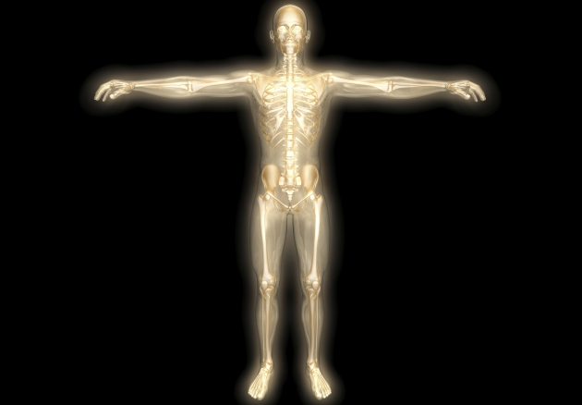
Misterios humanos
Para ver presentación
MANUAL
Hacer CLICK EN LA PANTALLA
Para ver presentación
AUTOMATICA
Hacer CLICK AQUI

Slide 2
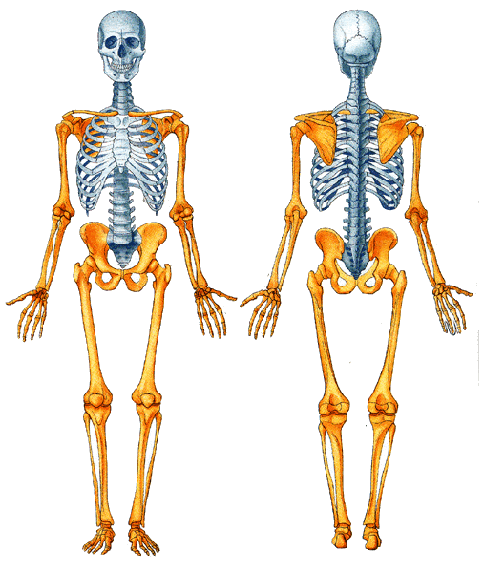
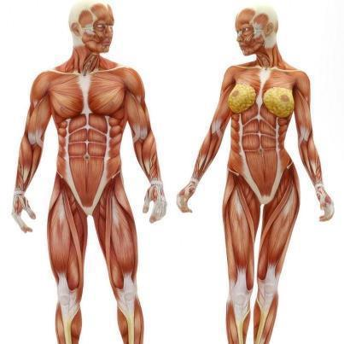
El cuerpo humano es un tesoro de misterios que todavía confunde a los médicos
y científicos sobre los detalles de su funcionamiento.
No es una exageración decir que cada parte
de su cuerpo es un milagro.
Aquí hay veintiséis hechos sobre su cuerpo,
algunos de los cuales lo dejará asombrado.

Slide 3
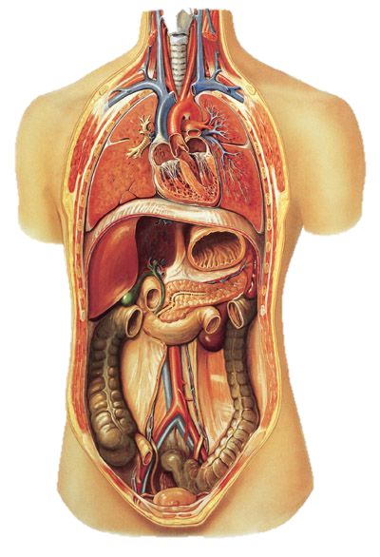
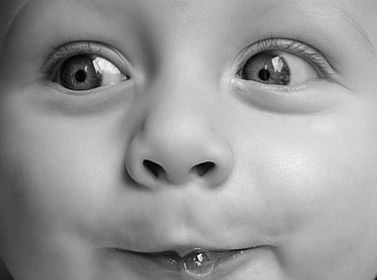
1. Es posible para su cuerpo sobrevivir
sin una sorprendente gran parte de sus órganos internos.
Incluso si pierde su estómago, el bazo,
75% de su hígado, 80% de los intestinos, un riñón,
un pulmón y prácticamente todos los órganos
de su área pélvica y de la ingle…
sería poco saludable, pero Vive.
2. Durante su vida,
usted producirá suficiente saliva para llenar dos piscinas.
En realidad,
la Saliva es más importante
de lo que se da cuenta.
Si la saliva no puede disolver algo, no puede probarlo.

Slide 4
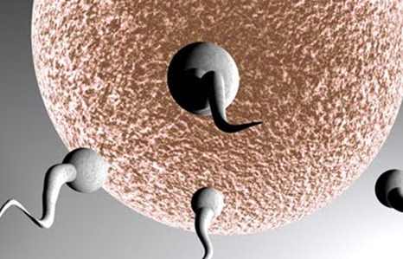
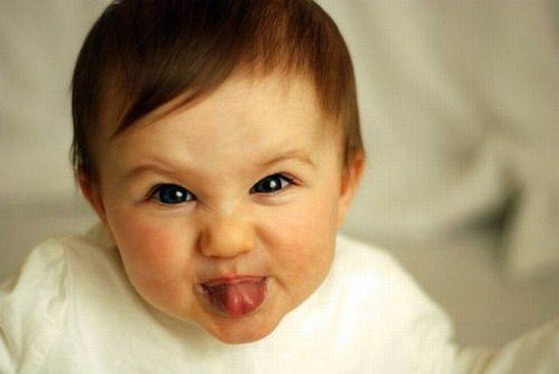
3. La célula más grande
en el cuerpo humano es el óvulo
y la más pequeña
es el esperma masculino.
El óvulo es realmente
la única célula en el cuerpo
que es visible a simple vista.
4. El músculo más fuerte
en el cuerpo humano es la lengua
y el hueso más duro es la mandíbula.

Slide 5
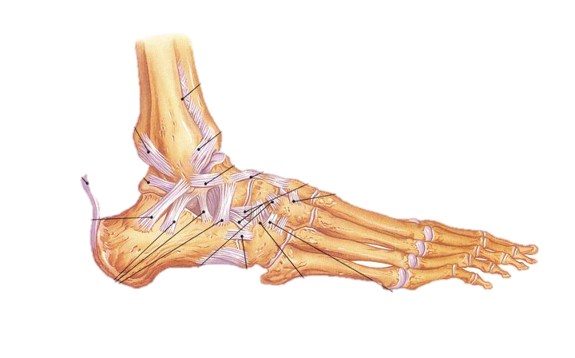

5. Los pies tienen 52 huesos, representan
una cuarta parte de todos los huesos
del cuerpo humano.
6. Los pies tienen 500.000 glándulas sudoríparas
y pueden producir
más de un litro de sudor al día.

Slide 6
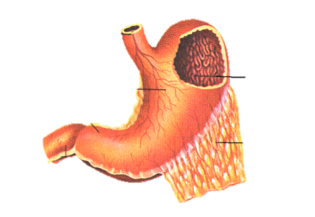
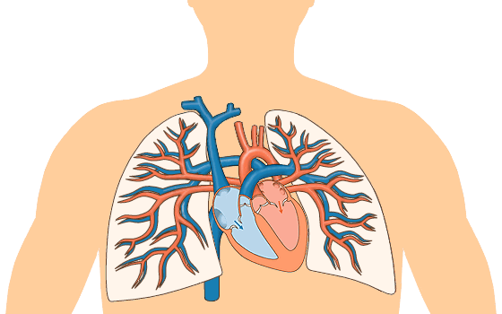
7. El ácido en el estómago
es lo suficientemente fuerte
como para disolver las hojas de afeitar.
La razón de que no se come al estómago,
es que las células de la pared se renuevan
con tanta frecuencia que usted
Consigue un nuevo estómago
cada tres a cuatro días.
8. Los pulmones humanos contienen aproximadamente
2.400 kilómetros (1.500 millas) de las vías respiratorias y cavidades huecas de 300 a 500 millones, con una superficie total de unos 70 metros cuadrados, aproximadamente la misma superficie que media cancha de tenis.
Además,
si todos los capilares
que rodean las cavidades pulmonares fueran desenrollados y puestos
de extremo a extremo,
se extenderían
unos 992 kilómetros.
Además,
su pulmón izquierdo
es más pequeño
que su pulmón derecho para dejar espacio
a su corazón.

Slide 7
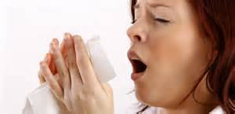
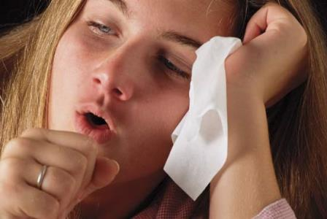
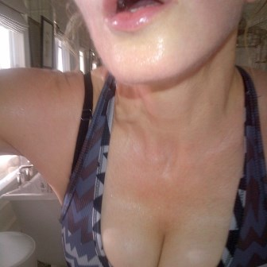
9. Los estornudos
regularmente exceden
160 Kilómetros por hora,
mientras la tos
unos 60 kilómetros por hora.
10. Su cuerpo desprende bastante calor
en 30 minutos
para hacer hervir medio galón de agua.

Slide 8

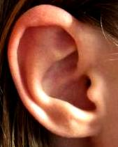
11. Su cuerpo tiene suficiente hierro
para hacer un clavo de 3 pulgadas de largo.
12. La producción de cera es necesaria
para la buena salud del oído.
Protege el delicado oído interno
contra bacterias, hongos, suciedad
e incluso insectos.
También limpia y lubrica
el conducto auditivo externo.

Slide 9
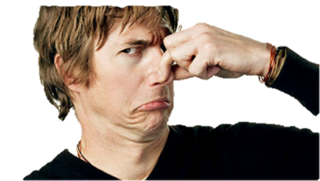

13. Toda persona tiene un olor único,
a excepción de los gemelos idénticos, que huelen igual.
14. Los dientes comienzan a crecer 6 meses antes del nacimiento.
Por esta razón
uno de cada 2.000 recién nacidos tiene un diente cuando nace.

Slide 10
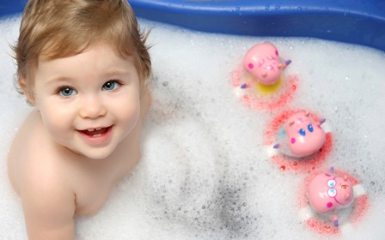
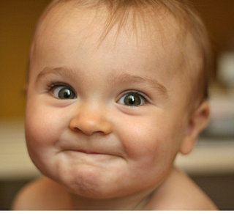
15. La cabeza de un bebé
es un cuarto de su longitud total, pero a la edad de 25 años
sólo será una octava parte
de su longitud total.
Esto es porque los huesos
de la cabeza crecen a una tasa mucho más lenta que el resto
de los huesos del cuerpo.
16. Los bebés nacen con 300 huesos, pero para la edad adulta
el número se reduce a 206.
Algunos de los huesos,
como los huesos del cráneo,
se funden uno al otro.

Slide 11
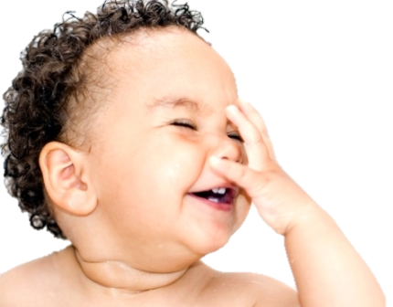

17. No posible hacerse cosquillas a sí mismo.
Esto es porque cuando lo intenta
es totalmente consciente de la hora exacta
y la manera en que el cosquilleo se producirá,
a diferencia de cuando alguien
le hace las cosquillas.
18. Menos de un tercio de la raza humana
tiene visión 20-20.
Esto significa que dos de cada tres personas no puede ver perfectamente.

Slide 12
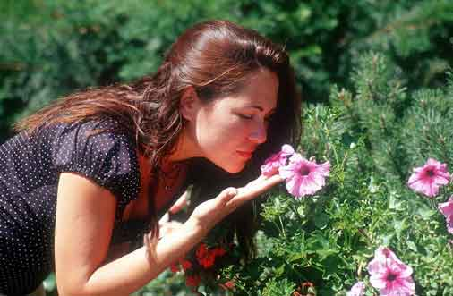
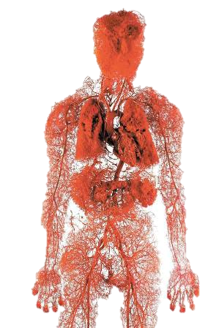
19. La nariz puede recordar
50.000 olores diferentes.
Pero si es mujer,
es un oledor mejor que los hombres y seguirá siendo un oledor mejor
a lo largo de su vida.
20. El cuerpo humano se estima que tiene
60.000 kilómetros de vasos sanguíneos.

Slide 13
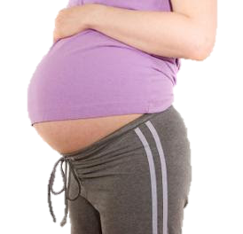

21. Las tres cosas con que las mujeres embarazadas sueñan sobre todo durante su primer trimestre son ranas, gusanos y plantas en maceta.
Los científicos no tienen ni idea de porqué esto es así, pero lo atribuyen al creciente desequilibrio
de las hormonas en el cuerpo durante el embarazo.
22. La vida útil de un cabello humano
es de 3 a 7 años en promedio.
Cada día la persona promedio pierde
60-100 hebras de cabello.
Pero no te preocupes, debes perder más del 50%
de los pelos de su cuero cabelludo
antes de que sea evidente para cualquiera.

Slide 14
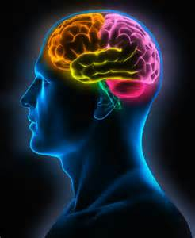
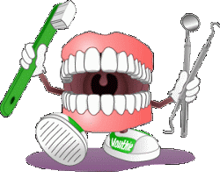
23. La célula del cerebro humano puede almacenar
5 veces más información que una enciclopedia.
Su cerebro utiliza 20% del oxígeno que entra
en el torrente sanguíneo, y se compone de 80% agua.
Aunque interpreta las señales de dolor
del resto del cuerpo,
el cerebro no puede sentir su dolor.
24. El diente
es la única parte del cuerpo humano que no puede repararse a sí mismo.

Slide 15
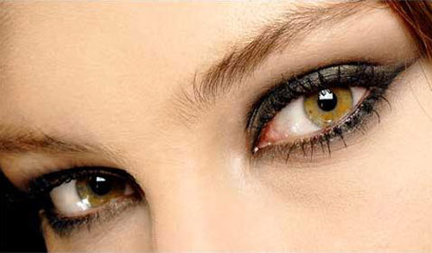
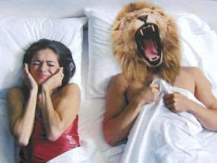
25. Los ojos siempre son
del mismo tamaño que al nacimiento pero su nariz y orejas
nunca dejan de crecer.
26. A los 60 años de edad,
un 60% de los hombres
y un 40% de las mujeres roncan.

Slide 16
Misterios humanos

Slide 17
El cuerpo humano es un tesoro de misterios que todavía confunde a los médicos
y científicos sobre los detalles de su funcionamiento.
No es una exageración decir que cada parte
de su cuerpo es un milagro.
Aquí hay veintiséis hechos sobre su cuerpo,
algunos de los cuales lo dejará asombrado.

Slide 18
1. Es posible para su cuerpo sobrevivir
sin una sorprendente gran parte de sus órganos internos.
Incluso si pierde su estómago, el bazo,
75% de su hígado, 80% de los intestinos, un riñón,
un pulmón y prácticamente todos los órganos
de su área pélvica y de la ingle…
sería poco saludable, pero Vive.
2. Durante su vida,
usted producirá suficiente saliva para llenar dos piscinas.
En realidad,
la Saliva es más importante
de lo que se da cuenta.
Si la saliva no puede disolver algo, no puede probarlo.

Slide 19
3. La célula más grande
en el cuerpo humano es el óvulo
y la más pequeña
es el esperma masculino.
El óvulo es realmente
la única célula en el cuerpo
que es visible a simple vista.
4. El músculo más fuerte
en el cuerpo humano es la lengua
y el hueso más duro es la mandíbula.

Slide 20
5. Los pies tienen 52 huesos, representan
una cuarta parte de todos los huesos
del cuerpo humano.
6. Los pies tienen 500.000 glándulas sudoríparas
y pueden producir
más de un litro de sudor al día.

Slide 21
7. El ácido en el estómago
es lo suficientemente fuerte
como para disolver las hojas de afeitar.
La razón de que no se come al estómago,
es que las células de la pared se renuevan
con tanta frecuencia que usted
Consigue un nuevo estómago
cada tres a cuatro días.
8. Los pulmones humanos contienen aproximadamente
2.400 kilómetros (1.500 millas) de las vías respiratorias y cavidades huecas de 300 a 500 millones, con una superficie total de unos 70 metros cuadrados, aproximadamente la misma superficie que media cancha de tenis.
si todos los capilares
que rodean las cavidades pulmonares fueran desenrollados y puestos
de extremo a extremo,
se extenderían
unos 992 kilómetros.
Además,
su pulmón izquierdo
es más pequeño
que su pulmón derecho para dejar espacio
a su corazón.

Slide 22
9. Los estornudos
regularmente exceden
160 Kilómetros por hora,
mientras la tos
unos 60 kilómetros por hora.
10. Su cuerpo desprende bastante calor
en 30 minutos
para hacer hervir medio galón de agua.

Slide 23
11. Su cuerpo tiene suficiente hierro
para hacer un clavo de 3 pulgadas de largo.
12. La producción de cera es necesaria
para la buena salud del oído.
Protege el delicado oído interno
contra bacterias, hongos, suciedad
e incluso insectos.
También limpia y lubrica
el conducto auditivo externo.

Slide 24
13. Toda persona tiene un olor único,
a excepción de los gemelos idénticos, que huelen igual.
14. Los dientes comienzan a crecer 6 meses antes del nacimiento.
Por esta razón
uno de cada 2.000 recién nacidos tiene un diente cuando nace.

Slide 25
15. La cabeza de un bebé
es un cuarto de su longitud total, pero a la edad de 25 años
sólo será una octava parte
de su longitud total.
Esto es porque los huesos
de la cabeza crecen a una tasa mucho más lenta que el resto
de los huesos del cuerpo.
16. Los bebés nacen con 300 huesos, pero para la edad adulta
el número se reduce a 206.
Algunos de los huesos,
como los huesos del cráneo,
se funden uno al otro.

Slide 26
17. No posible hacerse cosquillas a sí mismo.
Esto es porque cuando lo intenta
es totalmente consciente de la hora exacta
y la manera en que el cosquilleo se producirá,
a diferencia de cuando alguien
le hace las cosquillas.
18. Menos de un tercio de la raza humana
tiene visión 20-20.
Esto significa que dos de cada tres personas no puede ver perfectamente.

Slide 27
19. La nariz puede recordar
50.000 olores diferentes.
Pero si es mujer,
es un oledor mejor que los hombres y seguirá siendo un oledor mejor
a lo largo de su vida.
20. El cuerpo humano se estima que tiene
60.000 kilómetros de vasos sanguíneos.

Slide 28
21. Las tres cosas con que las mujeres embarazadas sueñan sobre todo durante su primer trimestre son ranas, gusanos y plantas en maceta.
Los científicos no tienen ni idea de porqué esto es así, pero lo atribuyen al creciente desequilibrio
de las hormonas en el cuerpo durante el embarazo.
22. La vida útil de un cabello humano
es de 3 a 7 años en promedio.
Cada día la persona promedio pierde
60-100 hebras de cabello.
Pero no te preocupes, debes perder más del 50%
de los pelos de su cuero cabelludo
antes de que sea evidente para cualquiera.

Slide 29
23. La célula del cerebro humano puede almacenar
5 veces más información que una enciclopedia.
Su cerebro utiliza 20% del oxígeno que entra
en el torrente sanguíneo, y se compone de 80% agua.
Aunque interpreta las señales de dolor
del resto del cuerpo,
el cerebro no puede sentir su dolor.
24. El diente
es la única parte del cuerpo humano que no puede repararse a sí mismo.

Slide 30
25. Los ojos siempre son
del mismo tamaño que al nacimiento pero su nariz y orejas
nunca dejan de crecer.
26. A los 60 años de edad,
un 60% de los hombres
y un 40% de las mujeres roncan.

Slide 31


Imágenes :
Internet
Texto :
Recibido por Email
Música:
Buenos dias dulce estrella
Interprete:
Hermanos Carreón
Edición:
Eaglenest
09 minutos
45 segundos
22 de marzo de 2015
21:31
Disfruta de un excelente día
emiliomaguilar@hotmail.com

Slide 32
.

Slide 33







12:00
¿Te ha gustado?
Puedes ver más entrando
Aquí
Además puedes recibir powerpoints en tu correo electrónico suscribiéndote aquí:

